Slide 1

TIẾNG VIỆT 3
Tập 1
Tuần 10
Bài viết 2: Làm đơn xin
cấp thẻ đọc sách

Slide 2


Ấn để đến trang sách

Slide 3

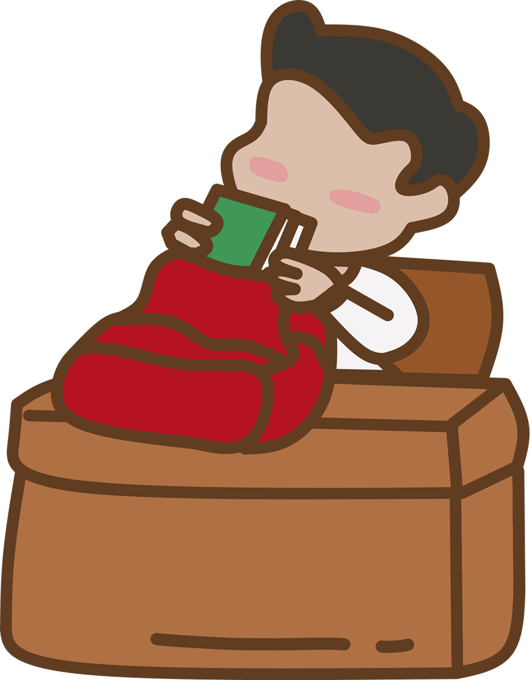
TRẢ BÀI VIẾT CŨ
Các em xem lại bài viết của mình.
Kiểm tra những lỗi sai mà mình đã mắc phải.
Cùng bạn bên cạnh đối chiếu và chỉnh sửa lỗi sai.

Slide 4

Ấn để đến trang sách

Slide 5

Chuẩn bị viết đơn
Nhiệm vụ 1: Tìm hiểu đề
Bài tập 1: Hãy nói những điều em biết (hoặc em thích, mong muốn) về thư viện trường em (hoặc thư viện nơi em sống).

Slide 6


Chuẩn bị viết đơn
Gợi ý
Nhiệm vụ 1: Tìm hiểu đề
b. Mọi người đến thư viện để làm gì?
a. Thư viện nằm ở đâu?
c. Em thích (hoặc mong muốn) điều gì ở thư viện?

Slide 7

Chuẩn bị viết đơn
Thảo luận cặp đôi
Nhiệm vụ 2: Trao đổi về thư viện
Dựa vào các câu hỏi gợi ý các em “phỏng vấn” bạn ngồi cạnh, hỏi về ý kiến của các bạn về từng câu hỏi trên.

Slide 8

Chuẩn bị viết đơn
Nhiệm vụ 2: Trao đổi về thư viện
Thư viện nằm ở đâu?
Hướng dẫn:
Các em có thể nói về vị trí chính xác của thư viện.
Trong thư viện có nhiều sách hay không?
Quy mô thư viện lớn hay nhỏ?
Cách bài trí, sắp xếp các đầu sách có gì đặc biệt không?

Slide 9
Chuẩn bị viết đơn
Nhiệm vụ 2: Trao đổi về thư viện
Mọi người đến thư viện để làm gì?
Hướng dẫn:
Các em hãy nêu mục đích mà mọi người đến thư viện.
Ví dụ:
Mọi người đến thư viện để đọc sách.
Các bạn đến thư viện để trao đổi bài vở.

Slide 10
Chuẩn bị viết đơn
Nhiệm vụ 2: Trao đổi về thư viện
Hướng dẫn:
Em hãy nêu những điều em mong muốn thư viện sẽ đáp ứng được cho độc giả.
Ví dụ:
Em mong muốn thư viện sẽ có nhiều hàng ghế đọc sách.
Em mong muốn thư viện sẽ có thêm nhiều đầu sách.
Bạn thích hoặc mong muốn điều gì ở thư viện?

Slide 11

Ấn để đến trang sách

Slide 12

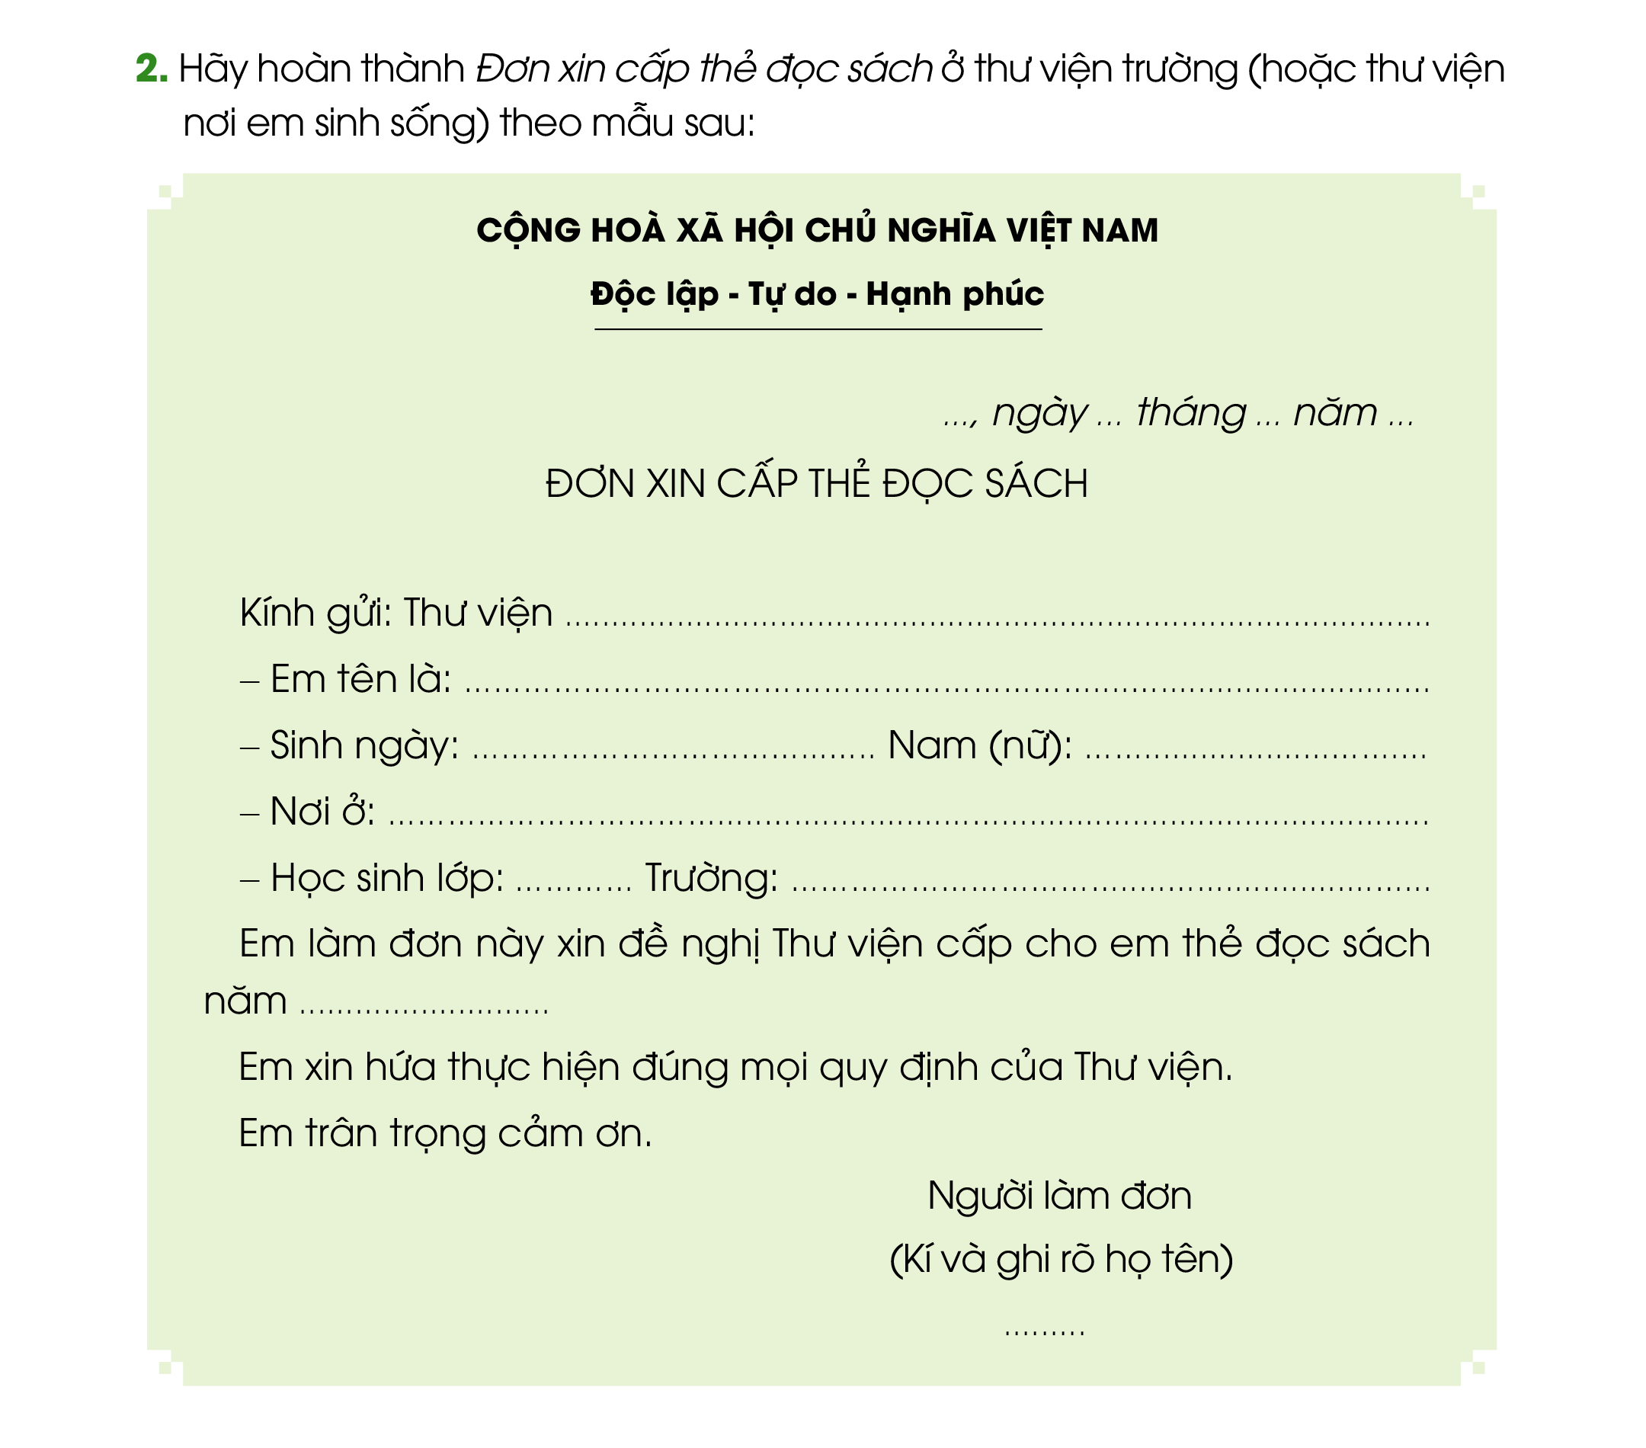
Hoàn thành mẫu đơn
Các nội dung cần có của một lá đơn:
Quốc hiệu và tiêu ngữ
Địa điểm, ngày tháng
Tên đơn
Địa chỉ gửi đơn

Slide 13

Hoàn thành mẫu đơn
Các nội dung cần có của một lá đơn:
Tên của em, lớp học,…
Nguyện vọng em viết đơn
Lời cảm ơn, chữ kí

Slide 14


Giới thiệu sản phẩm
Sau khi hoàn thành lá đơn của mình, em hãy chia sẻ nó với các bạn cùng lớp và thầy cô cùng lắng nghe!

Slide 15

Ấn để đến trang sách

Slide 16




Ôn tập lại nội dung bài học của ngày hôm nay
Đọc và soạn bài mới: Bài đọc 3 - Chia sẻ niềm vui

Slide 17


Slide 18


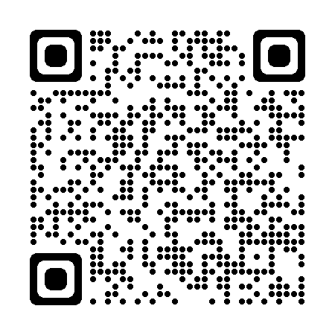
Để kết nối cộng đồng giáo viên và nhận thêm nhiều tài liệu giảng dạy,
mời quý thầy cô tham gia Group Facebook
theo đường link:
Hoc10 – Đồng hành cùng giáo viên tiểu học
Hoặc truy cập qua QR code

